Slide 1
МКОУ «Паликская средняя общеобразовательная школа №2» Урок математики в 3 классе по теме: «Деление с остатком» Учитель : Надуваева Е.И. 2014г
.

Slide 2
Число ног у паука умножить на количество пальцев на руке у человека.
.

Slide 3
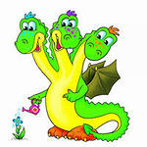
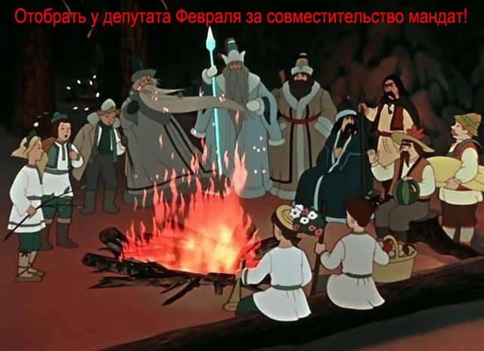
Количество месяцев в году умножить на число голов Змея Горыныча.
.

Slide 4
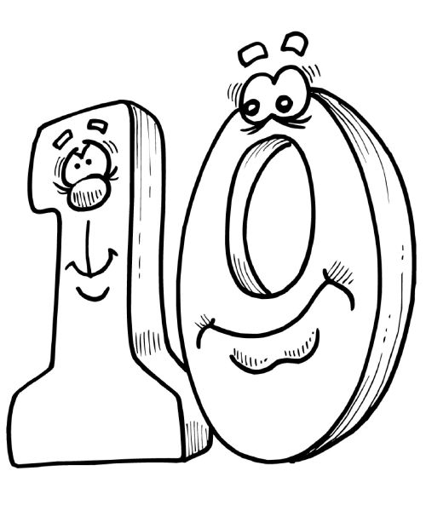
Любимую оценку ученика умножить на самое маленькое двузначное число.
.

Slide 5
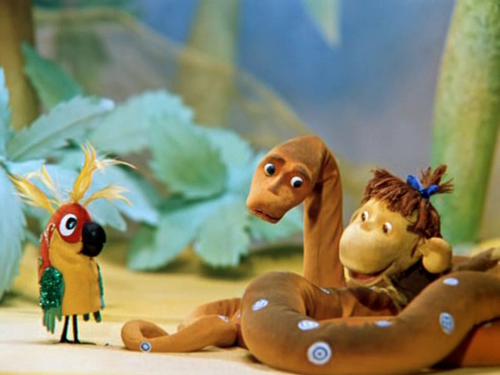
Число попугаев в мультфильме умножить на порядковый номер самого короткого в году месяца.
.

Slide 6
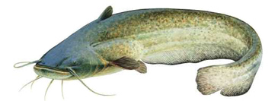
У рыбы с усами 3 зуба умножить на число гномов у Белоснежки.
.

Slide 7
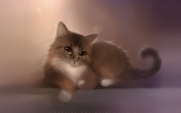
Половину рубля уменьшить в число хвостов у 10 котов.
.

